Slide 1


Slide 2

Conceptos a Proyectos de Ley
Oficina Jurídica
PÚBLICA

Slide 3
Grupos – Resolución 060 de 2013
FAMILIA
Brindar apoyo jurídico en materia de derecho de familia y de niños, niñas y adolescentes.
REPRESENTACIÓN JUDICIAL
Ejercer la efectiva representación judicial y extrajudicial tendiente a la defensa de los intereses de la entidad.
ASESORÍA JURÍDICA
Fija las directrices y asesorar a todas las instancias que así lo requieran sobre la interpretación aplicación de las normas en asuntos diferentes a los de derechos de familia, y mantener la actualización normativa relacionada con la prestación de servicios del ICBF.
JURISDICCIÓN COACTIVA
Prestar asesoría y unificar criterios en el tema de cobro coactivo a las Regionales del ICBF, así como efectuar el cobro y hacer el seguimiento y control de la gestión de cobro coactivo a nivel nacional.
CONTROL CONSTITUCIONAL Y ESTRATEGIAS JURÍDICAS
Asesorar y apoyar al Instituto en la aplicación de las normas constitucionales y de Derechos Humanos relacionados con los temas de infancia y familia en los asuntos que la entidad requiera; Proyectar en las políticas del Instituto la perspectiva Constitucional y de Derechos Humanos.
G R U P O S
PÚBLICA
www.icbf.gov.co

Slide 4
ARTÍCULO 10. GRUPO DE CONTROL CONSTITUCIONAL Y ESTRATEGIAS JURÍDICAS.
Analizar, proyectar y conceptuar, bajo el enfoque de constitucionalidad y legalidad, sobre los proyectos de ley que cursan en el Congreso de la República y que se relacionan con la protección de los derechos de niños, niñas y adolescentes y la actividad misional del ICBF.
Asistir y asesorar en la presentación de propuestas legislativas y reglamentarias de interés para el Instituto.
PÚBLICA
www.icbf.gov.co

Slide 5

Marco Jurídico solicitudes del Congreso
PÚBLICA

Slide 6
LEY 5 DE 1992 REGLAMENTO INTERNO DEL CONGRESO
ARTÍCULO 249. Citación a Ministros para responder a cuestionarios escritos. Cada Cámara podrá citar y requerir a los Ministros para que concurran a las sesiones que estimen conducentes, para lo cual se seguirá el siguiente procedimiento:
d) En la citación se indicará la fecha y hora de la sesión, se incluirá igualmente el cuestionario y se advertir la necesidad de darle respuesta escrita dentro de los cinco (5) días calendario siguientes.
PÚBLICA
www.icbf.gov.co

Slide 7
LEY 5 DE 1992 REGLAMENTO INTERNO DEL CONGRESO
ARTÍCULO 258. Solicitud de informes por los Congresistas. Los Senadores y Representantes pueden solicitar cualquier informe a los funcionarios autorizados para expedirlo, en ejercicio del control que corresponde adelantar al Congreso. En los cinco (5) días siguientes deberá procederse a su cumplimiento; su omisión obligará la designación de un agente especial de la Procuraduría General de la Nación a fin de que se proceda de conformidad y sin perjuicio de lo dispuesto en el siguiente artículo.
PÚBLICA
www.icbf.gov.co

Slide 8
LEY 1909 DE 2018 – ESTATUTO DE LA OPOSICIÓN
ARTÍCULO 16. Acceso a la información y a la documentación oficial. Las organizaciones políticas que se declaren en oposición tendrán derecho a que se les facilite con celeridad, la información y documentación oficial, dentro de los cinco (5) días siguientes a la presentación de la solicitud.
PARÁGRAFO. Lo anterior sin perjuicio de lo contemplado en el artículo 258 de la Ley 5ª de 1992.
PÚBLICA
www.icbf.gov.co

Slide 9
LEY 1755 DE 2015 – DERECHO FUNDAMENTAL DE PETICIÓN
Artículo 14. Términos para resolver las distintas modalidades de peticiones. Salvo norma legal especial y so pena de sanción disciplinaria, toda petición deberá resolverse dentro de los quince (15) días siguientes a su recepción. Estará sometida a término especial la resolución de las siguientes peticiones:
1. Las peticiones de documentos y de información deberán resolverse dentro de los diez (10) días siguientes a su recepción.
PÚBLICA
www.icbf.gov.co

Slide 10
LEY 1755 DE 2015 – DERECHO FUNDAMENTAL DE PETICIÓN
2. Las peticiones mediante las cuales se eleva una consulta a las autoridades en relación con las materias a su cargo deberán resolverse dentro de los treinta (30) días siguientes a su recepción.
CONSULTAS – CONCEPTOS JURÍDICOS Y CONCEPTOS TÉCNICOS
Prorrogable por un termino igual al inicial.
PÚBLICA
www.icbf.gov.co

Slide 11

TRAMITE INTERNO ICBF
CIRCULAR 003 DE 2023
PÚBLICA

Slide 12
CANALES DEL ICBF
OFICINA ASESORA JURÍDICA
SOLICITA
INSUMOS
SE ASIGNA A
CONSOLIDACIÓN CONCEPTO
Y CONTROL DE LEGALIDAD
ÁREAS COMPETENTES
DEL INSTITUTO
OFICINA ASESORA JURÍDICA
REMISIÓN
DE INSUMOS
DIRECCIÓN DE PLANEACIÓN
REVISIÓN DE CIFRAS
SUBDIRECCIÓN GENERAL
ENVÍO AL PETICIONARIO
OFICINA ASESORA JURÍDICA
DIRECCIÓN GENERAL
PÚBLICA
www.icbf.gov.co

Slide 13

Conceptos del ICBF
PÚBLICA

Slide 14

1. SITENSIS DEL PROYECTO DE LEY
Exposición de motivos
Objeto
Alcance
Artículos
Finalidad
Modificaciones
Adiciones
Aclaraciones
Derogatorias
PÚBLICA

Slide 15

2. CONSIDERACIONES JURÍDICAS
PÚBLICA

Slide 16
2.1. MARCO CONSTITUCIONAL
¿La norma es constitucional?
¿Riñe con derechos fundamentales?
¿Atiende a los principios jurídicos?
¿Es congruente con las herramientas de derecho internacional?
¿Va en contravía de otras normas?
¿Se opone a lo que ha dicho la jurisprudencia?
¿Cumple con los requisitos de fondo y forma para ser expedida?
- Tramite según el previsto.
- Unidad de materia.
- Norma restrictiva del gobierno.
- Concepto fiscal.
PÚBLICA
www.icbf.gov.co

Slide 17
2.2. MARCO LEGAL
¿Va en contravía de otras normas?
¿Se opone a lo que ha dicho la jurisprudencia?
¿Va acorde a otras herramientas normativas?
- Decretos
- Resoluciones
- Lineamientos
- Circulares
Componente técnico
- Genera un retroceso
- Requiere más recursos
- No existe el equipo humano
- Ya se encuentra así estipulado en otras normas
PÚBLICA
www.icbf.gov.co

Slide 18
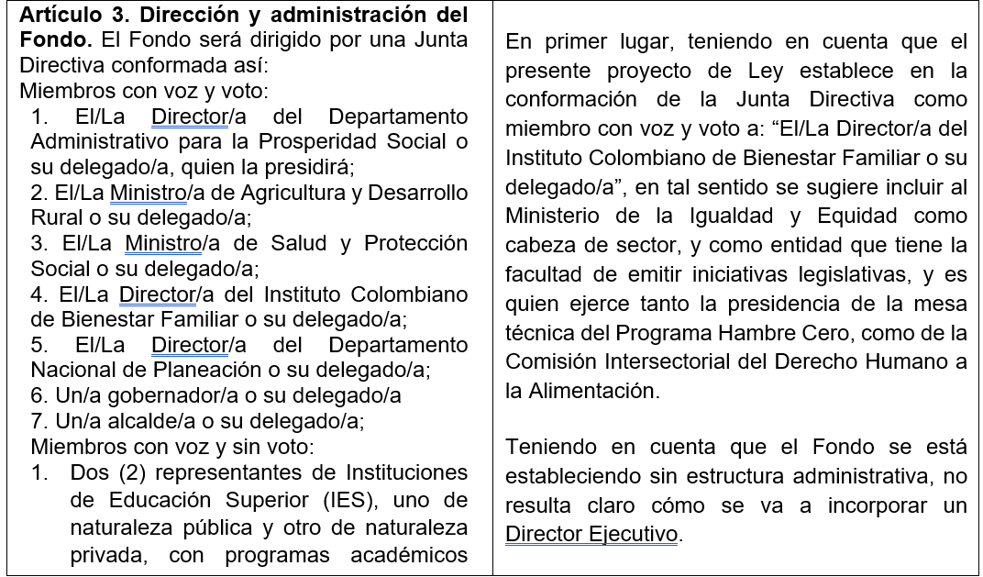
3. COMENTARIOS AL ARTICULADO
Se transcribe cada artículo con las observaciones para cada uno, tanto de fondo como de forma.
PÚBLICA
www.icbf.gov.co

Slide 19

4. CONCLUSIONES
CONSTITUCIONAL – INCONSTITUCIONAL
NECESARIO - INNECESARIO
CONVENIENTE – INCONVENIENTE
CON OBSERVACIONES – SIN OBSERVACIONES
PÚBLICA

Slide 20

PREGUNTAS
PÚBLICA

Slide 21

PÚBLICA
www.icbf.gov.co

